Slide 1
S.O.L.I.D.
это аббревиатура пяти основных принципов дизайна классов в объектно-ориентированном проектировании
Single responsibility principle - Принцип единственной обязанности
Open/closed principle - Принцип открытости/закрытости
Liskov substitution principle -Принцип подстановки Барбары Лисков
Interface segregation principle -Принцип разделения интерфейса
Dependency inversion principle-Принцип инверсии зависимостей

Slide 2
Принципы ! = правила

Slide 3

The Single Responsibility Principle Одноместный Ответственность Принцип
Every class should have only one responsibility.
A. Каждый класс должен иметь только один ответственность
A class should have one, and only one, reason to change.
B. Класс должен иметь один и только один, оснований для изменения
Никто, кроме самого Будды не должен взять на себя ответственность выдавая тайные секреты ...

Slide 4
The Single Responsibility Principle Принцип единственной обязанности
Domain problem
проблема домена
Conceptual model
Концептуальная модель
Implementation
реализация

Slide 5
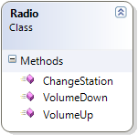
The Single Responsibility Principle
плохо

Slide 6
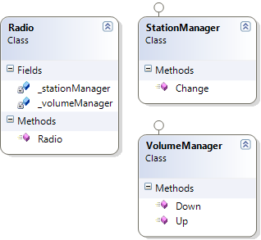
The Single Responsibility Principle
Хорошо

Slide 7
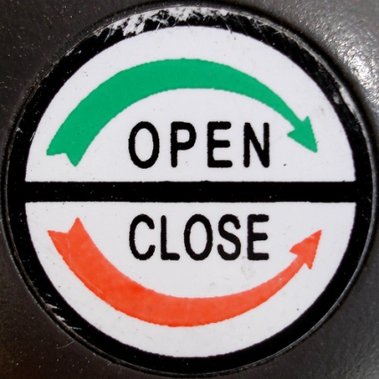
The Open-Closed Principle
Software entities (classes, modules, functions, etc.) should be open for extension, but closed for modification Программное обеспечение лица (классы, модули, функции и т.д.) должны быть открыты для расширения, но закрыты для модификации
It says that you should design modules that never change. When requirements change, you extend the behavior of such modules by adding new code, not by changing old code that already works. Он говорит, что вы должны разработать модули, которые никогда не меняются. В случае изменения требований, вы расширять поведение таких модулей, добавив новый код, а не изменяя старого кода, который уже работает.

Slide 8
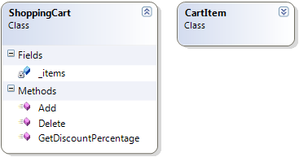
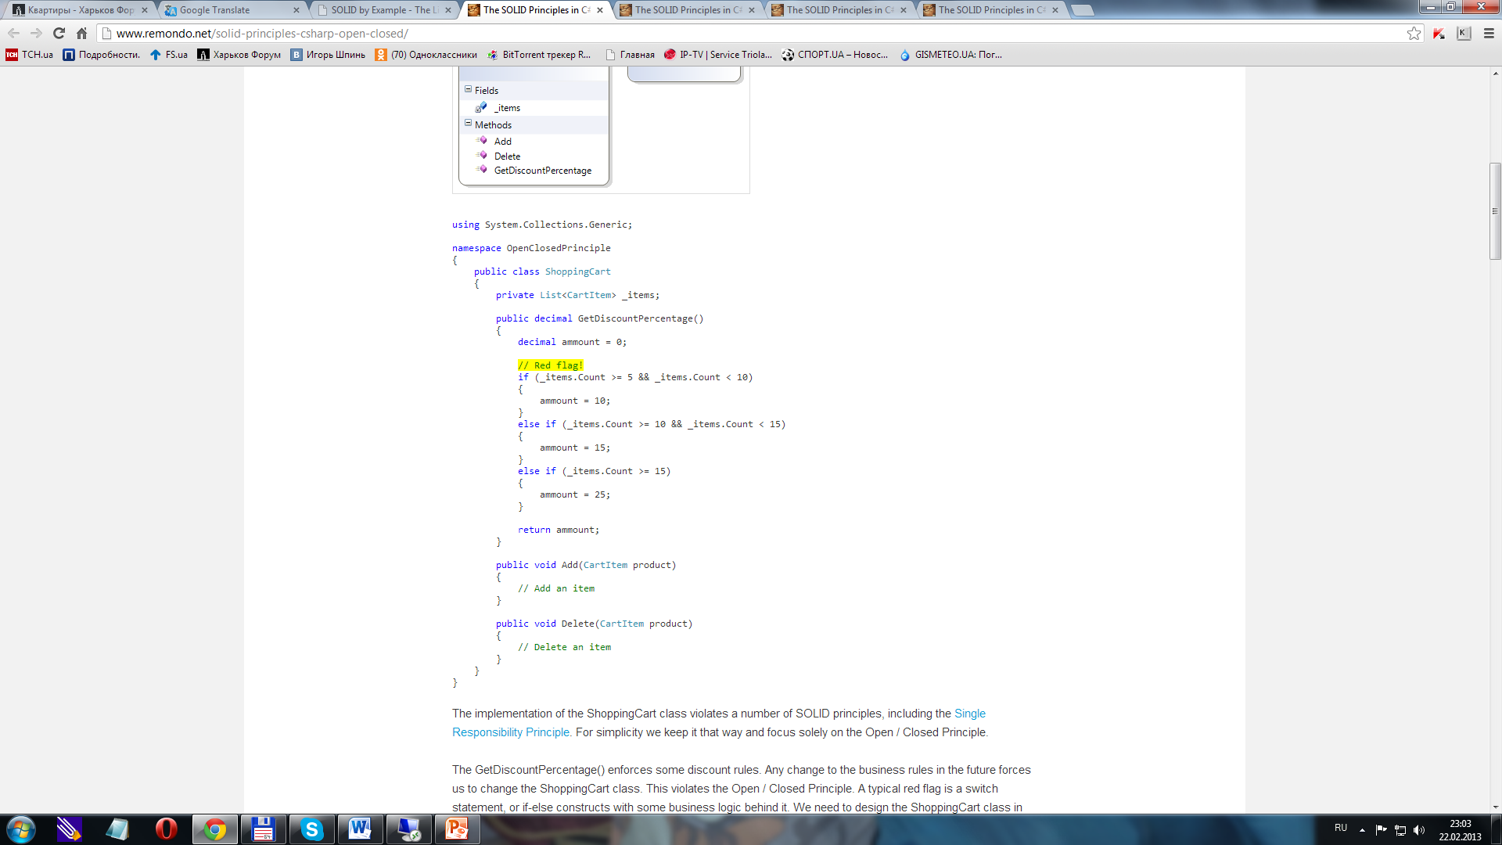
The Open-Closed Principle
Bad

Slide 9
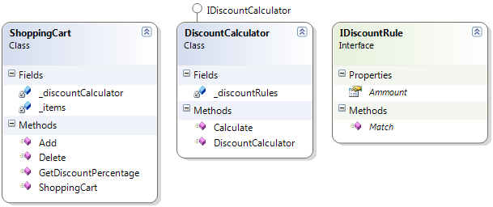
The Open-Closed Principle
Good

Slide 10
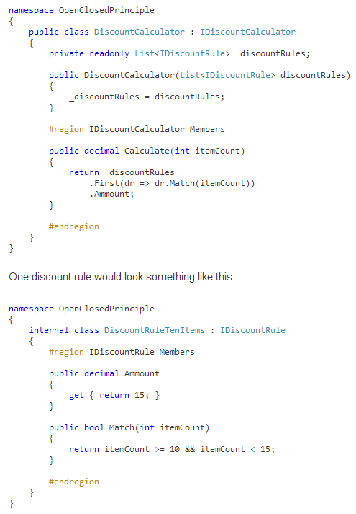
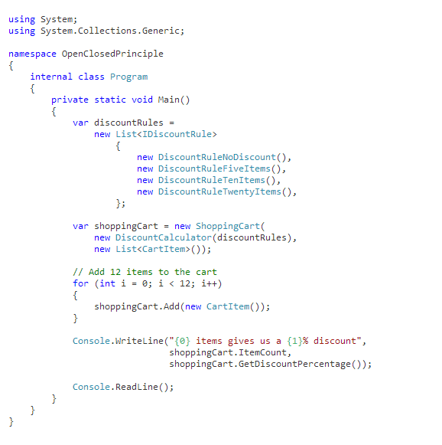
Good

Slide 11
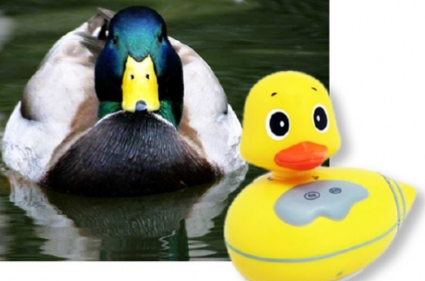
Liskov Substitution Principle
Functions that use pointers or references to base classes must be able to use objects of derived classes without knowing it.
If it Looks Like a Duck, Quacks Like A duck. But Needs Batteries – You Probably Have The Wrong Abstraction.

Slide 12
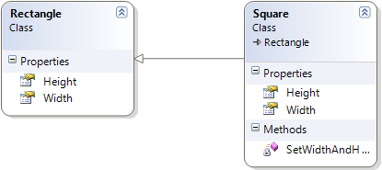
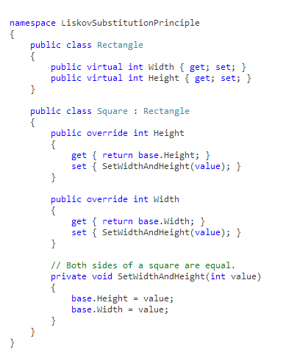
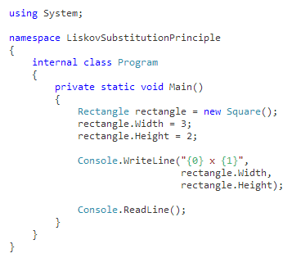
Liskov Substitution Principle
Bad
Bad

Slide 13
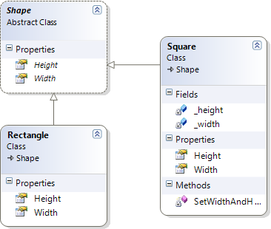
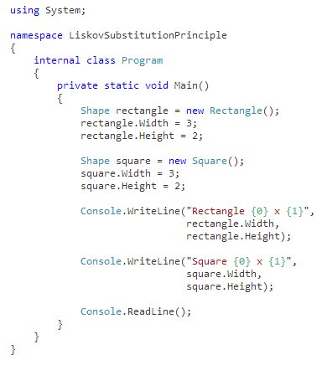
Liskov Substitution Principle
Good

Slide 14
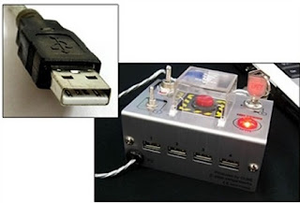
The Interface Segregation Principle
Clients should not be forced to depend upon interfaces that they do not use.

Slide 15
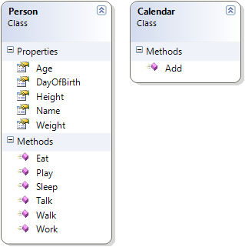
The Interface Segregation Principle
Bad

Slide 16
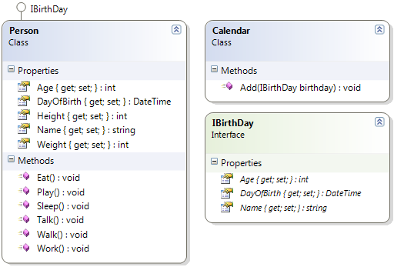

The Interface Segregation Principle

Slide 17

The Dependency Inversion Principle
a. high level modules should not depend upon low
level modules. both should depend upon abstractions.
b. abstractions should not depend upon details. details should depend upon abstractions.

Slide 18
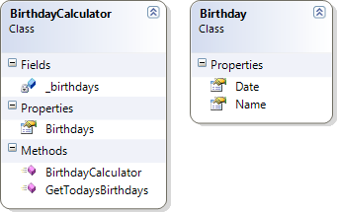
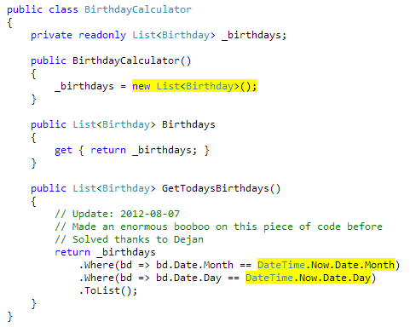
The Dependency Inversion Principle
Bad

Slide 19
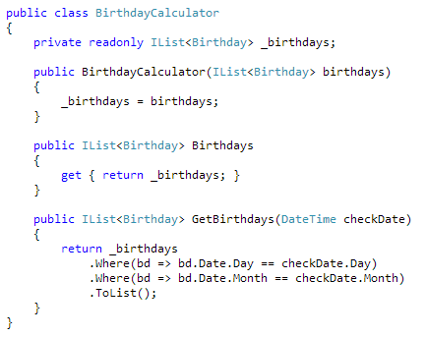
The Dependency Inversion Principle

Slide 20
Thank you!

